Slide 1
Методы оптимизации
Планирование сети
пассажирских дронопортов
Псковская, Новгородская и Тверская области
Докладчик: Абу Сувейлим Мухаммед Мунифович
Преподаватель: Усачёв Александр Владимирович, к.т.н.
Исследовательский проект 2026
01
Notes:
Плановое время: 20 с
Я представляю проект по курсу «Методы оптимизации». Нужно выбрать, где строить пассажирские дронопорты и когда покупать дроны. План охватывает три года. Наша цель — выполнить как можно больше пассажирских поездок при заданном бюджете. Я покажу найденный план, его проверку и основные ограничения.
Источники: Расчёты автора по исходным данным исследования.

Slide 2
Задача и данные
Как перевезти больше пассажиров за три года?
Максимум завершённых поездок за три года
1 млрд руб. в год. Остаток переносится
10 мест. До 200 км между зарядками
Результат должен подтверждаться расписанием
Источник: задание проекта и учебные допущения.
02
Notes:
Плановое время: 40 с
Каждый год на проект выделяется один миллиард рублей. Неиспользованные деньги можно перенести на следующий год. Тратить деньги будущих лет заранее нельзя. Один дрон вмещает десять пассажиров. После полной зарядки он может пролететь до 200 километров. Если пассажир делает пересадку, мы считаем всю его поездку один раз. Поездка считается завершённой, когда пассажир прибывает в конечный пункт.
Источники: Задание проекта «Сеть дронопортов России» и учебные допущения исследования.

Slide 3
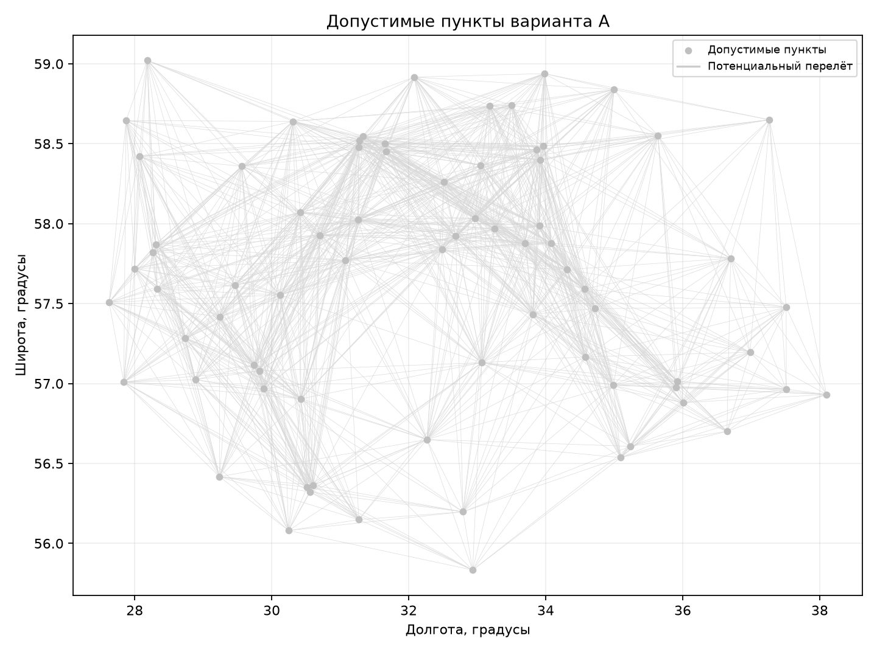
Задача и данные
Для исследования выбраны 75 населённых пунктов
75 пунктов
Буквы: Ю, Я, А, Б, В
Для проверки качества:
12 пунктов
Координаты и население: Wikidata. Спрос рассчитан для учебной задачи.
Источник: Wikidata, выгрузка от 12 октября 2026 года.
03
Notes:
Плановое время: 45 с
Наш вариант охватывает Псковскую, Новгородскую и Тверскую области. Названия допустимых пунктов начинаются на Ю, Я, А, Б или В. Для основной задачи выбраны 75 пунктов. Для подробной математической проверки оставлены 12. Координаты и население получены из Wikidata. Реальных данных о поездках нет, поэтому спрос рассчитан по населению и расстояниям. Это учебная оценка, а не точный прогноз пассажиропотока.
Источники: Задание проекта «Сеть дронопортов России»; Wikidata, выгрузка от 12 октября 2026 года.

Slide 4
Задача и данные
План должен учитывать деньги, рейсы и заряд батареи
Открываем порты и покупаем дроны в начале года
Учитываем спрос и десять мест на каждом рейсе
Проверяем остаток заряда, обслуживание и пересадки
Начало и конец дня: своя база и полная батарея
Источник: задание проекта и учебные допущения.
04
Notes:
Плановое время: 50 с
Сначала выбираем годы открытия портов и покупки дронов. Затем строим расписание рейсов и распределяем пассажиров. На каждом рейсе проверяем десять мест. После перелёта уменьшаем оставшийся запас хода. Посадка сама по себе батарею не заряжает. Также учитываем обслуживание, время пересадки и занятые зарядные места. Каждый рабочий день дрон начинает и заканчивает на своей постоянной базе с полным зарядом. Расходы проверяются отдельно для каждого года с учётом перенесённого остатка.
Источники: Задание проекта «Сеть дронопортов России» и учебные допущения исследования.

Slide 5
Результат и работа сети
Поиск улучшает жадный план на 26 388 поездок
+26 388 поездок к жадному плану
+11,77%
Имитация отжига:
поиск изменений плана
Все планы проверены
по одинаковым правилам
Жадный метод выбирает вложение с наибольшим приростом поездок на рубль.
Источник: расчёты автора.
05
Notes:
Плановое время: 55 с
Сначала используется жадный метод. Он каждый раз выбирает вложение с наибольшим приростом поездок на рубль. Такой план даёт 224259 поездок. Если планировать годы последовательно, получается 228367. Затем мы улучшаем план методом имитации отжига. Алгоритм меняет порты, годы открытия и покупки дронов. Иногда он принимает временное ухудшение, чтобы выйти из неудачного сочетания решений. Лучший найденный план даёт 250647 поездок. Это на 26388 больше жадного плана.
Источники: Расчёты автора по исходным данным исследования.

Slide 6
Результат и работа сети
Для 12 пунктов найденный план и верхняя оценка различаются на 10,86%
216 335
242 700
План с готовым расписанием
Верхняя оценка числа поездок
10,86%
Разница относительно
верхней оценки
Точный максимум пока не найден. Расчёт верхней оценки остановлен по времени.
Источник: расчёты автора.
06
Notes:
Плановое время: 45 с
Для задачи из 12 пунктов найдено расписание на 216335 поездок. Отдельная математическая модель даёт верхнюю оценку: примерно 242700. Реальный максимум не может превышать эту оценку. Она может быть завышена, поскольку модель упрощает порядок событий. Разница между оценкой и найденным планом составляет 10,86 процента от верхней оценки. Это проверяемая граница качества. Точный максимум пока не найден. Математическая программа остановлена по ограничению времени.
Источники: Расчёты автора по исходным данным исследования.

Slide 7
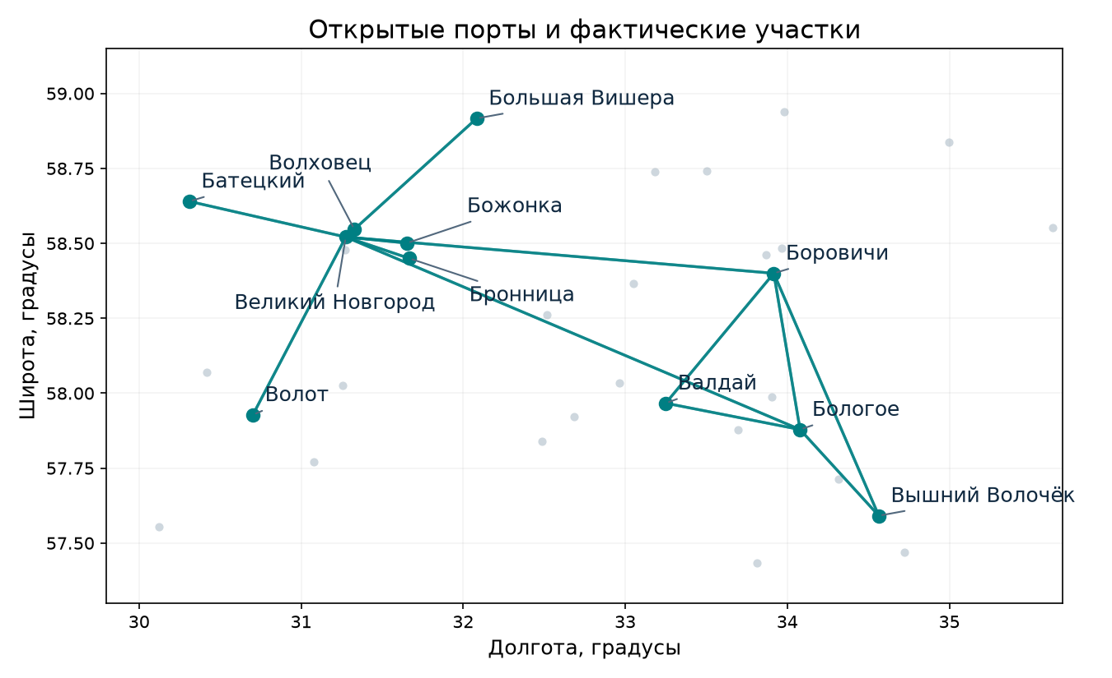
Результат и работа сети
К третьему году работают 11 портов и 3 дрона
11 портов
3 дрона
120 356 поездок за год
Расходы за три года: 2,844 млрд руб. из 3 млрд доступных.
Источник: расчёты автора.
07
Notes:
Плановое время: 55 с
В первый год открываются шесть портов и покупается один дрон. Во второй год работают десять портов и два дрона. К третьему году сеть расширяется до одиннадцати портов и трёх дронов. Карта показывает реально выполняемые перелёты третьего года. За этот год план даёт 120356 поездок. За три года расходы составляют 2,844 миллиарда рублей из трёх доступных. Деньги не заимствуются из будущих лет. Подробные карты и расходы по годам находятся в резерве.
Источники: Расчёты автора по исходным данным исследования.

Slide 8
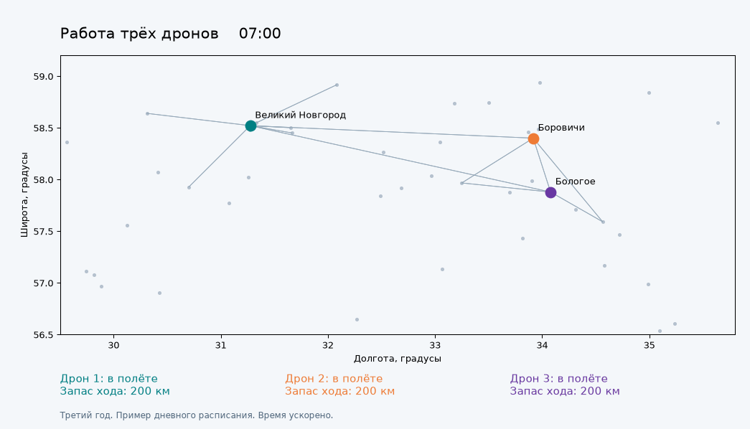
Результат и работа сети
Расписания проверены для всех трёх лет
За показанный день: 52 рейса, 23 — без пассажиров.
В году 8 дневных расписаний: 7 повторяются по 52 раза, ещё 1 — один раз.
За три года проверены все 24 расписания.
Источник: расчёты автора.
08
Notes:
Плановое время: 60 с
Здесь показано расписание одного рабочего дня третьего года. В нём 52 рейса, из которых 23 выполняются без пассажиров. Они учитываются в расходах и времени работы дронов. Для каждого года сохранено восемь вариантов дневного расписания. Семь повторяются по 52 раза, ещё один используется один раз. Всего получается 365 дней. За три года проверены 24 варианта. Проверка учитывает время, заряд, места и пересадки. В конце дня все дроны возвращаются на свои базы с полным зарядом.
Источники: Расчёты автора по исходным данным исследования.

Slide 9
Результат и работа сети
Учёт отказов помогает сохранить больше поездок
Худший случай: 170 960 → 185 739
+14 779
Без сбоев: −16 039
поездок
Доплата за три года:
151,97 млн руб.
Проверки: спрос ±30%, дальность 160 км, отказ каждого порта в году 3.
Источник: расчёты автора.
09
Notes:
Плановое время: 55 с
Мы проверяем, что случится при изменении спроса на 30 процентов, дальности 160 километров и закрытии порта. Купленные дроны и построенные объекты сохраняются. Можно менять рейсы и маршруты пассажиров. Обычный план в худших условиях даёт 170960 поездок. План, который заранее учитывает такие условия, даёт 185739. Выигрыш равен 14779 поездкам. Но без сбоев он теряет 16039 поездок и стоит на 151,97 миллиона рублей дороже. Такой выбор по худшему случаю называется робастным планированием.
Источники: Расчёты автора по исходным данным исследования.

Slide 10
Сравнения и выводы
Разные способы поиска дают разные маршруты
Метод | Что ищет | Время¹
Поиск в ширину (BFS) | Меньше перелётов | 0,499 мс
Поиск A* | Меньше времени в пути | 3,295 мс
A* проверен точным поиском Дейкстры. Ответы совпали.
¹ Время работы программы для 110 запросов, а не длительность полётов.
Источник: расчёты автора.
10
Notes:
Плановое время: 40 с
Поиск в ширину, или BFS, выбирает путь с наименьшим числом перелётов. Алгоритм A* в нашем сравнении ищет путь с наименьшим временем в пути. Для этого он использует оценку оставшегося расстояния. Его ответы проверены алгоритмом Дейкстры и совпали с ним. В таблице указано время работы программы для 110 запросов. Это не длительность полётов. Ожидание рейса и наличие мест проверяются уже в расписании.
Источники: Расчёты автора по исходным данным исследования.

Slide 11
Сравнения и выводы
При закрытии порта можно проверить меньше вариантов
12 пунктов: выбираем сеть, закрываем порт, перестраиваем рейсы.
Метод | Проверено результатов | Худший результат¹
Полный перебор | 19 | 151 450
Альфа-бета-отсечение | 9 | 151 450
Если новая сеть уже хуже найденной,
остальные отказы для неё можно не проверять.
¹ Завершённые поездки за три года после закрытия порта.
Источник: расчёты автора.
11
Notes:
Плановое время: 40 с
В игровой проверке на 12 пунктах сначала выбирается сеть. Затем условный противник закрывает один порт. После этого мы перестраиваем перевозки. Полный перебор проверяет все исходы. Альфа-бета-отсечение исключает лишние проверки. Если новая сеть уже хуже найденной после одного отказа, остальные отказы для неё можно не проверять. Оно проверяет девять исходов вместо девятнадцати. Оба способа дают одинаковый худший результат: 151450 поездок за три года. Значит, в этой проверке лишние вычисления удалось исключить без изменения ответа.
Источники: Расчёты автора по исходным данным исследования.

Slide 12
Сравнения и выводы
Четыре проверки показывают возможности и ограничения плана
Что проверяли | Что получили
Размер задачи | Проверены 12, 25, 50 и 75 пунктов
Бюджет | 2 млрд руб./год: 431 915 поездок
Пропуски населения | Два способа дали ту же сеть
Повторный поиск | 10 запусков: 241 339–250 647 поездок
Числа показывают найденные решения. Точные максимумы не установлены.
Источник: расчёты автора.
12
Notes:
Плановое время: 60 с
Мы провели четыре обязательных проверки. Первая сравнивает задачи из 12, 25, 50 и 75 пунктов. Вторая меняет годовое финансирование. Третья сравнивает два способа обработки пропущенного населения. Четвёртая повторяет поиск десять раз с разными случайными решениями. На 75 пунктах результаты лежат между 241339 и 250647 поездками. Это показывает разброс поиска. Новые дополнительные расчёты были ограничены по времени. Поэтому бюджетная кривая показывает найденные решения, а не доказанный максимум для каждого бюджета.
Источники: Расчёты автора по исходным данным исследования.

Slide 13
Сравнения и выводы
План обеспечивает 250 647 поездок в пределах бюджета
250 647 поездок
2,844 млрд руб. Дневные расписания проверены
Поездок на 11,77% больше, чем в жадном плане
Учёт отказов требует дополнительных денег
Спрос и цены заданы для учебного исследования.
Источник: расчёты автора.
13
Notes:
Плановое время: 35 с
Найденный план выполняет 250647 поездок за три года при расходах 2,844 миллиарда рублей. Все дневные расписания проверены. Поиск улучшает жадный план на 11,77 процента. Главная уязвимость сети связана с отказом Великого Новгорода. Учёт отказов сохраняет больше поездок в плохих условиях, но требует дополнительных денег. Спрос и цены заданы для учебного исследования. Для реального внедрения нужны наблюдения и уточнение параметров. Подробности расчётов находятся в резерве.
Источники: Расчёты автора по исходным данным исследования.

Slide 14
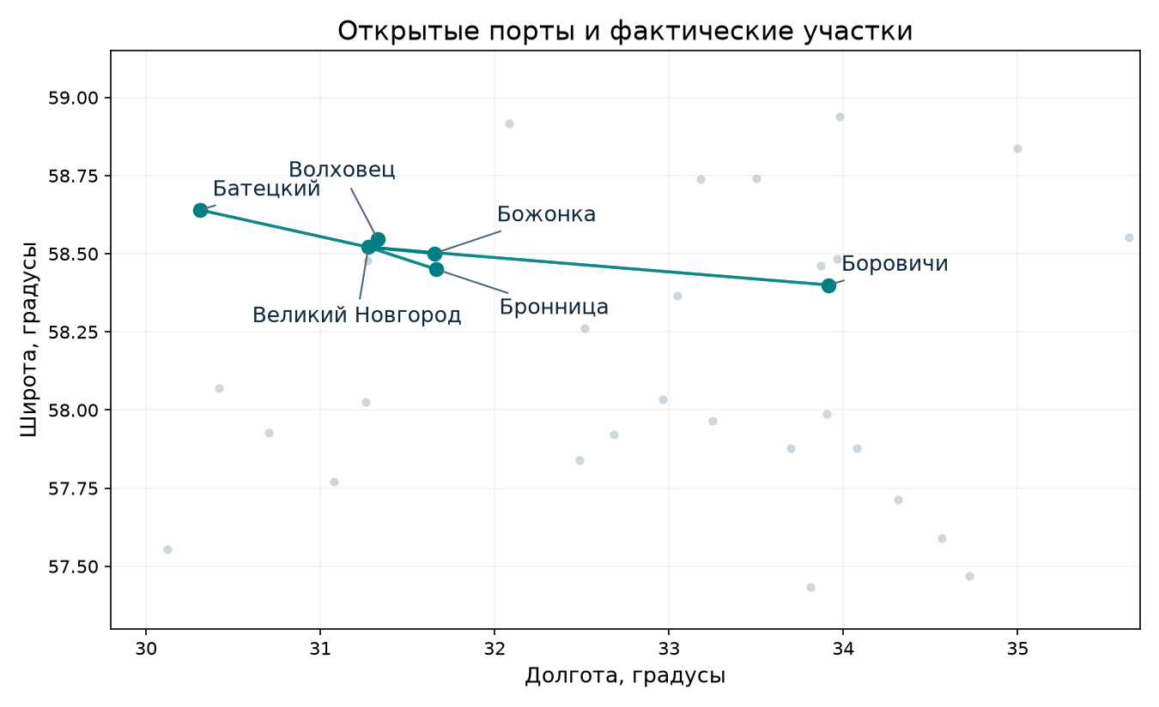
Для ответов на вопросы
Первый год: 6 портов, 1 дрон и 45 419 поездок
6 портов
1 дрон
45 419 поездок за год
Источник: расчёты автора.
14
Notes:
Резерв для вопросов
В первый год открываются Великий Новгород, Боровичи, Бронница, Божонка, Батецкий и Волховец. Один дрон обеспечивает 45419 поездок. Линии показывают выполняемые перелёты. Строить порт в каждой области задание не требует. Выбор определяется спросом, расходами и возможностью составить расписание.
Источники: Расчёты автора по исходным данным исследования.

Slide 15
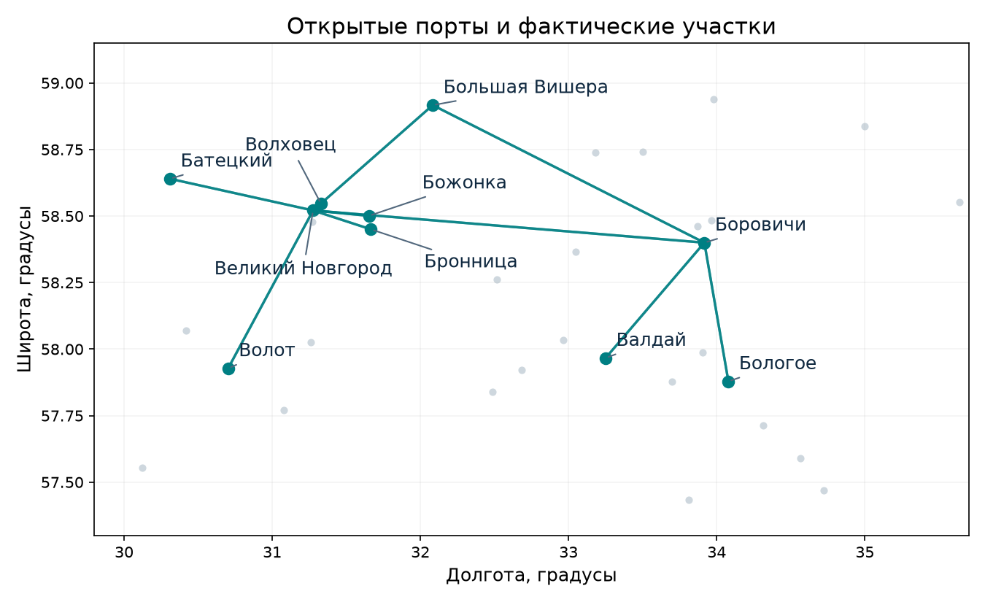
Для ответов на вопросы
Второй год: 10 портов, 2 дрона и 84 872 поездки
10 портов
2 дрона
84 872 поездок за год
Источник: расчёты автора.
15
Notes:
Резерв для вопросов
Во втором году работают десять портов и два дрона. План даёт 84872 поездки. Ранее построенные порты продолжают требовать расходов на содержание. Остаток денег первого года помогает оплатить развитие. Ранние решения поэтому влияют на последующие перевозки.
Источники: Расчёты автора по исходным данным исследования.

Slide 16
Для ответов на вопросы
Третий год: 11 портов, 3 дрона и 120 356 поездок
11 портов
3 дрона
120 356 поездок за год
Расходы за три года: 2,844 млрд руб. из 3 млрд доступных.
Источник: расчёты автора.
16
Notes:
Резерв для вопросов
В третьем году сеть содержит одиннадцать портов и три дрона. За год выполняется 120356 поездок. Карта показывает реально используемые участки. Вместе три года дают 250647 завершённых поездок. Ранее купленные дроны сохраняют свои базы. Расходы остаются в пределах полученных денег.
Источники: Расчёты автора по исходным данным исследования.

Slide 17
Для ответов на вопросы
Расходы не превышают доступные деньги ни в одном году
Год | Поездки | Дроны | Расход¹ | Остаток¹
1 | 45 419 | 1 | 951,8 | 48,2
2 | 84 872 | 2 | 921,8 | 126,4
3 | 120 356 | 3 | 970,1 | 156,3
2,844 млрд руб.
Общие затраты за три года
¹ Млн руб. Остаток денег с начала проекта. Все расходы включены.
Источник: расчёты автора.
17
Notes:
Резерв для вопросов
Таблица показывает расходы и остаток денег после каждого года. Все суммы указаны в миллионах рублей. В расходы входят строительство, покупка дронов, содержание портов и полёты. Рейсы без пассажиров тоже оплачиваются. Остаток считается с начала проекта. В конце третьего года остаётся 156,3 миллиона рублей.
Источники: Расчёты автора по исходным данным исследования.

Slide 18
Для ответов на вопросы
Наибольший рост перевозок найден при почти двойном бюджете
1,9375–2 млрд руб.: +77 034 поездки
431 915
Поездок при 2 млрд руб. в год
≈411 поездок на дополнительный млн руб.
График показывает найденные планы. Максимум для каждого бюджета пока неизвестен.
Источник: расчёты автора.
18
Notes:
Резерв для вопросов
По горизонтали показан годовой бюджет в миллиардах рублей. Значение два означает два миллиарда ежегодно. Самый большой найденный прирост находится между 1,9375 и 2. Он составляет 77034 поездки. Дополнительное финансирование за три года равно 187,5 миллиона рублей. Это примерно 411 поездок на дополнительный миллион. Эти точки получены ограниченным поиском. Поэтому нельзя утверждать, что найден точный порог, после которого перевозки обязательно вырастут именно так.
Источники: Расчёты автора по исходным данным исследования.

Slide 19
Для ответов на вопросы
Десять запусков показывают разброс результатов
9 308
Разница между лучшим и худшим результатом
От 241 339 до 250 647 поездок
Источник: расчёты автора.
19
Notes:
Резерв для вопросов
Каждая точка — отдельный запуск поиска. Все десять запусков начинают с одного плана на 228367 поездок. Их результаты лежат между 241339 и 250647. Среднее равно 248716,5 поездки. Стандартное отклонение равно 2871,3 поездки. Оно характеризует разброс результатов вокруг среднего. Доверительный интервал среднего прироста к жадному плану — от 22483 до 25820 поездок. Он получен повторной случайной выборкой из этих десяти запусков. Такой вывод относится только к этой задаче.
Источники: Расчёты автора по исходным данным исследования.

Slide 20
Для ответов на вопросы
Скорость, расходы и время зарядки заданы до расчёта
Параметр | Значение
Скорость / обслуживание / зарядка | 120 км/ч / 5 мин / 25 мин
Дрон / малый порт / узловой порт | 250 / 60 / 120 млн руб.
Содержание / лётный час | 10 млн руб./год / 50 тыс. руб.
Рабочее окно / зарядные места | 07:00–21:00 / 2 или 4
Взлёты и посадки | До 6 в час каждого вида
База фиксируется при покупке. Полная зарядка в начале и конце суток.
Источник: задание проекта и учебные допущения.
20
Notes:
Резерв для вопросов
Вместимость и дальность заданы в задании. Остальные значения отмечены как учебные допущения. Скорость равна 120 километрам в час. Обслуживание занимает пять минут, зарядка — 25. Рабочий день длится с семи утра до девяти вечера. В порту доступны два или четыре зарядных места. Лимит посадок принят равным лимиту взлётов. Эти допущения проверяются при изменении параметров.
Источники: Задание проекта «Сеть дронопортов России» и учебные допущения исследования.

